Slide 1
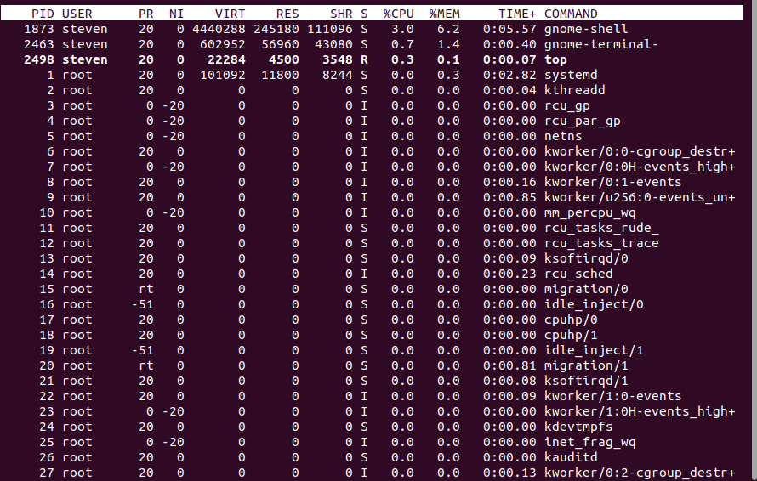
top指令
top指令就如windows的工作管理員，是監控程式最簡單的方法。

Slide 2
top指令
以下為顯示項目代表的意義:
PID:任務的process ID
user:該任務的使用者
pr: (priority)優先度
NI: (nice value) 值越小優先度越高，反之越低
VIRT:用了多少KB的虛擬記憶體
RES:實體記憶體大小(KB)
SHR:用了多少KB的共享記憶體

Slide 3
top指令
S:狀態(STATUS) R代表執行中 I代表閒置 D代表不可中斷的睡眠(不能被信號打斷，通常是等I/O) S代表睡眠 T代表中斷或停止，可能是被SIGSTOP或debugger中斷 Z代表殭屍，發生在child執行完，等待parent結束或回收
%CPU:占用多少CPU(一個核心100%)
%MEM:占用多少記憶體
TIME:已執行時間
COMMAND:任務名稱

Slide 4
top指令
使用方法: top 按q離開
可以利用數據排序: M:依占用記憶體比例 N:PID P:CPU使用率
上方面板快捷鍵: l:顯示運行時間 m:顯示記憶體
任務面板相關: b:開啟高亮，x為欄高亮，y為行高亮
詳細可查 MAN TOP

Slide 5
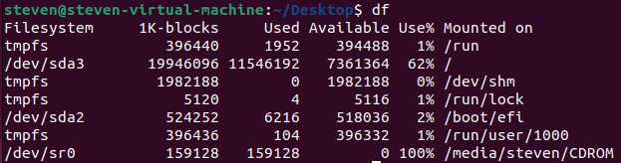
df指令
若要了解磁碟與目錄樹的搭配，可以使用 df (display filesystem) 的軟體來查閱：
表中最左側為檔案系統，最右側則是掛載點。掛載點有點類似 windows 系統的 C:, D:, E: 等磁碟槽的意思。 在 Linux 底下所有的檔案都是從目錄樹分出來，因此檔案系統也需要跟目錄結合在一起。以上表來說，『當你進入 /boot 這個目錄時， 就可以看到 /dev/vda2 這個裝置的內容』之意。
此外，系統也已經將記憶體模擬成檔案系統，提供使用者將暫存資料放置於高速的記憶體內。只是這些資料在關機後就會消失。 這些目錄包括很重要的 /dev/shm 。

Slide 6
ping指令
就是跟windows一樣的ping ip功能，只是Linux的ping不會停，直到使用ctrl+c中斷它，也可以使用幾個不同選項來限制它的功能:
ping [ip]
ping –i 秒數 [ip] :幾秒一次
ping –c 次數 [ip] :幾次
補充:有些指令操作是可以搭配[>]符號做文件紀錄的!
例: ping www.google.com or 8.8.8.8

